Slide 1
ATD
Agent Tool Dispatch Protocol
跨 vendor 中立的 agent ↔ 工具调度协议
v0.3.0 · Apache-2.0 · github.com/downsea/atd-mvp
5 个真跑过的 Hermes case study · 实证驱动 · 不是 marketing talk
v1.2.0 q1: 5K体能 ✓ · q2: 周对比 ✓ · q3: 步数挑战 ✓ · q4: 健康日报 ✓ · v1.4.0 医生视角 ✓

Slide 2
问题 + ATD 是什么
Agent 调用工具的现状碎片化；ATD 在协议层 ship 了缺的能力
问题
ATD 怎么解
Raw CLI
5-msg wire 协议
N user 要 N 进程; agent 要靠 --help 猜命令; 无审计
Hello / Ping / ToolList / ToolSchema / RunTool — 跨语言中立
Raw MCP
Server runtime
无 server 侧 capability gate / rate limit / multi-tenant / audit 标准
capability gate · rate limit · audit · TokenBroker · visibility
Per-vendor 自研
Bridge 兼容现有 MCP
每个 vendor 重写 capability/audit/rate limit/token 管理
atd-mcp-bridge: Hermes/Claude/Cursor 不改一行就能用
Skills 散落
Skills 公约
SKILL.md 在各 agent 平台目录, vendor 没有标准方式推
<x>.skills.list/get + atd skills sync 推到 agent 平台
ATD Introduction · atd-mvp v0.3.0 · Apache-2.0
2 / 19

Slide 3
5 Case Study 总览
全部真跑过 Hermes + DeepSeek-chat — transcript / audit log 公开
#
版本
Prompt 概要
工具调用
outcome
1
v1.2.0 q1
我想跑个 5 公里, 帮我评估今天身体状态适不适合
5 ATD
(1 HRV ✗)
✓ 绿灯放行
2
v1.2.0 q2
对比本周和上周心率/步数/卡路里
4 ATD
+ 3 Python
✓ 完整周对比表
3
v1.2.0 q3
帮我创建一个本周步数挑战
2 ATD + 1 cron
+ Python
✓ 33,424/70K + 调整建议
4
v1.2.0 q4
生成今天的健康日报
10 ATD parallel
+ 1 skill_view
✓ 10 指标日报
5
v1.4.0
从医生角度详细分析最近两个月的心率数据
2 ATD + 8 CLI
fallback
✓ 医生视角报告
ATD Introduction · atd-mvp v0.3.0 · Apache-2.0
3 / 19

Slide 4
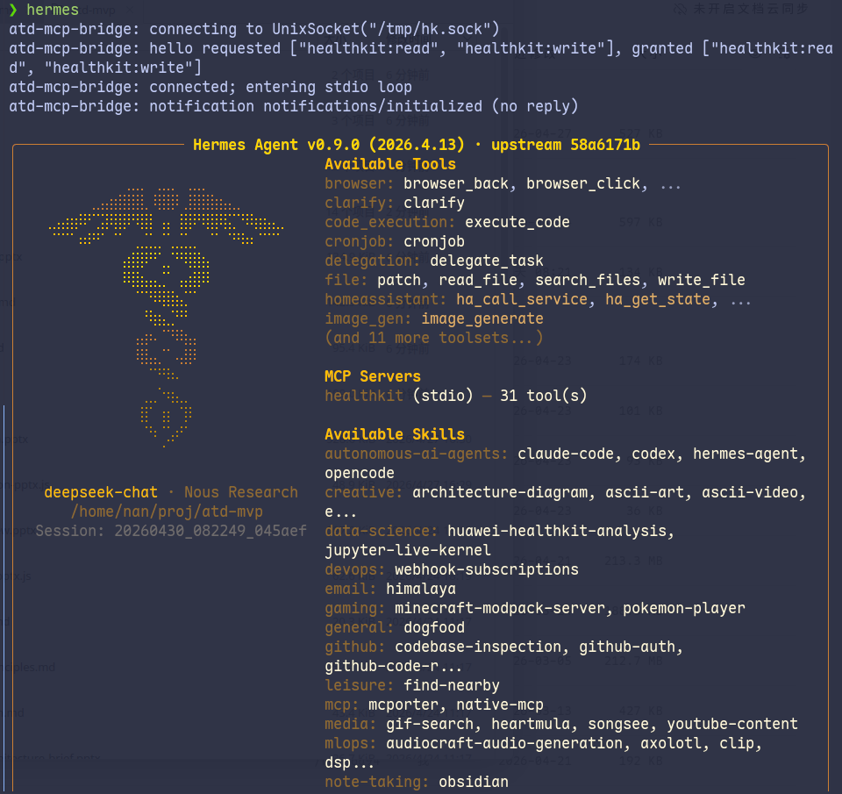
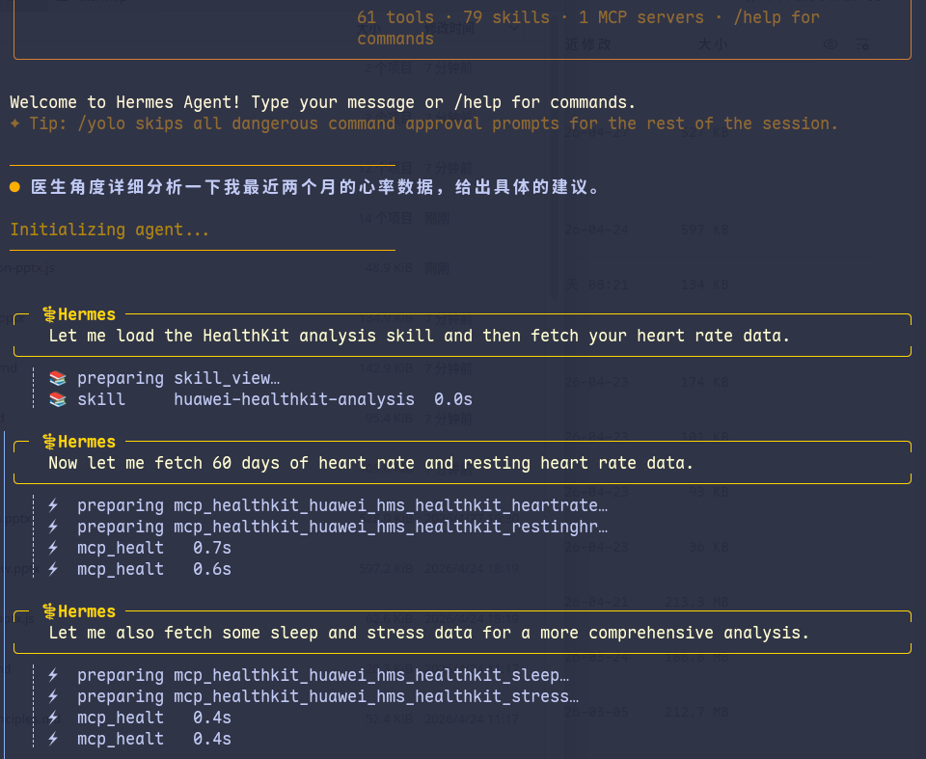
Case Study 截图（Hermes）
全部真跑过 Hermes + DeepSeek-chat — transcript / audit log 公开
ATD Introduction · atd-mvp v0.3.0 · Apache-2.0
3 / 19

Slide 5
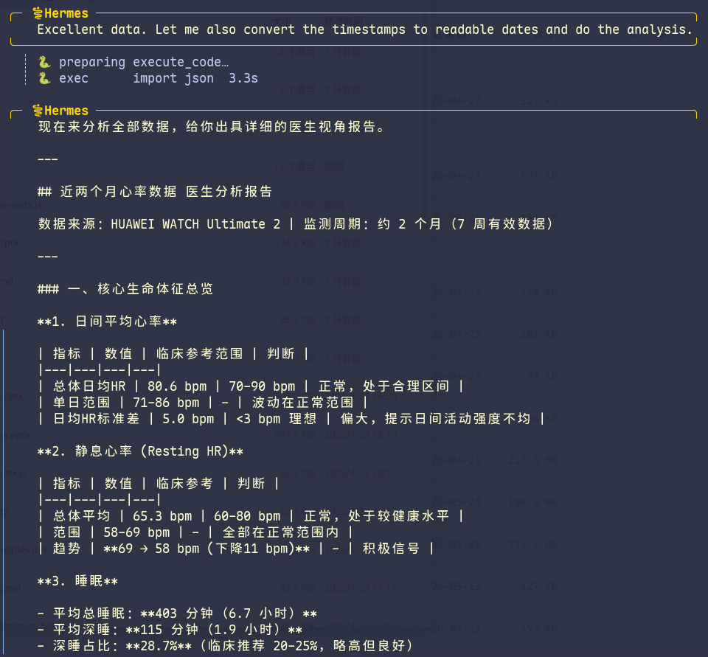
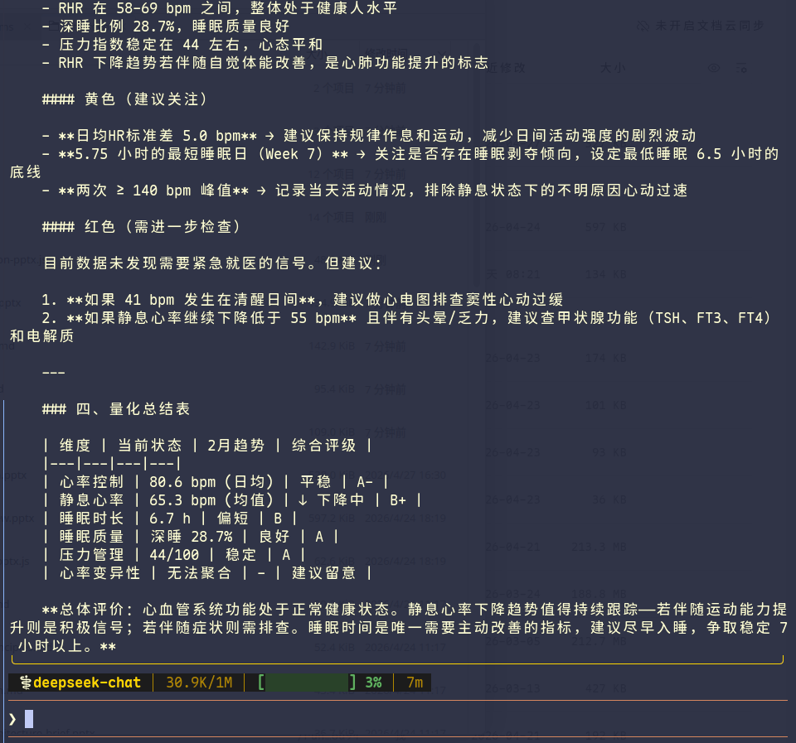
Case Study 截图（Hermes）
全部真跑过 Hermes + DeepSeek-chat — transcript / audit log 公开
ATD Introduction · atd-mvp v0.3.0 · Apache-2.0
3 / 19

Slide 6
Case 1 · v1.2.0 q1 — 5公里跑步可行性评估
Hermes + DeepSeek; agent 自动选 ATD 工具串联多个数据源
用户 Prompt
我想跑个 5 公里, 帮我评估一下今天身体状态适不适合.
工具调用序列
Agent 实际回复（摘录）
✓ huawei:hms.healthkit.heartrate
▲ 身体状况评估 — 适合跑 5K 吗?
✓ huawei:hms.healthkit.restinghr
✓ huawei:hms.healthkit.sleep
✓ 静息心率 61 bpm — 正常健康
✓ huawei:hms.healthkit.stress
✓ 压力值 26 — 身体很放松
✗ huawei:hms.healthkit.hrv (HMS 拒)
✓ 睡眠 6h40m — 昨晚无中途醒来
✓ 当前 HR 98 bpm — 状态稳定
→ 5 调用并行 (单次 round-trip)
→ 4 success + 1 invalid_args
结论: 绿灯放行, 注意补水 + 控制配速
→ HRV 失败不影响结论
(失败的 HRV 路径不影响总结论)
ATD 调用
成功率
拿到数据
agent 决策
5
80%
1 round-trip
GO ✓
ATD Introduction · atd-mvp v0.3.0 · Apache-2.0
4 / 19

Slide 7
Case 2 · v1.2.0 q2 — 本周 vs 上周健康数据对比
Agent 串联多源数据 + execute_code 做 statistics
用户 Prompt
对比本周和上周的心率、静息心率、步数、卡路里
工具调用序列
Agent 实际回复（摘录）
✓ huawei:hms.healthkit.heartrate
▲ 给你完整的周对比分析
✓ huawei:hms.healthkit.restinghr
✓ huawei:hms.healthkit.steps
周日均: HR 79 / RHR 64 / 5,214 步 / 318 kcal
✓ huawei:hms.healthkit.calories
周四 HR 峰值 153 (强度最大)
↓
周三 RHR 最低 63 bpm (心肺最佳)
🐍 execute_code (Python) ×3
周六步数最高 6,825 (户外活动)
日期解析 / 周分组 / 统计聚合
本周 vs 上周: RHR 下降 -6 bpm,
→ 4 ATD success + 0 retry
步数 −7%, 卡路里 −9%
ATD 调用
成功率
Python 分析
数据维度
4
100%
3
4 metric × 2 周
ATD Introduction · atd-mvp v0.3.0 · Apache-2.0
5 / 19

Slide 8
Case 3 · v1.2.0 q3 — 本周步数挑战 + cron 推送
ATD 拿数据 + cronjob 设定时推送 + Python 算进度
用户 Prompt
帮我创建一个本周步数挑战
工具调用序列
Agent 实际回复（摘录）
📚 skill_view huawei-healthkit-analysis
🏃 本周步数挑战
✓ huawei:hms.healthkit.healthkit-overview
✓ huawei:hms.healthkit.steps
目标: 70,000 步 / 周
🐍 execute_code (Python 算进度)
已完成: 33,424 / 70,000 = 47.7%
⏰ cronjob create 本周步数挑战
⏰ 每天早 8:00 自动推送进度
→ 2 ATD + 1 cron + 1 Python
💡 建议下调到 40K/周(日均~5.7K)
→ 共 0 retry (skill 引导一次成型)
先突破日均 5K, 再挑战 10K
ATD 调用
辅助工具
Side effect
Agent 提议
2
skill + cron + py
✓ cron 已创建
70K → 40K
ATD Introduction · atd-mvp v0.3.0 · Apache-2.0
6 / 19

Slide 9
Case 4 · v1.2.0 q4 — 完整健康日报 (10 指标并行)
Agent 一次拉 10 个 ATD 工具, 生成结构化日报
用户 Prompt
生成今天的健康日报
工具调用序列
Agent 实际回复（摘录）
📚 skill_view huawei-healthkit-analysis
▲ 今日健康概览 (vs 7日基线)
✓ huawei:hms.healthkit.healthkit-overview
✓ heartrate ✓ restinghr
1. RHR 61 — 良好(基线 65)
✓ steps ✓ calories
2. 步数 2,140 — 走低(基线 4,775)
✓ sleep ✓ spo2
3. 睡眠 6.7h — 略低(推荐 7-8h)
✓ distance ✓ stress
4. SpO2 98% — 稳定优秀
✓ activeminutes ✓ vo2max
5. 压力 42 — 正常可控
🐍 execute_code (聚合 + 7 日基线)
→ 10 ATD parallel + 1 skill + py
建议: 今日步数偏低, 出门走动一下
ATD 调用
成功率
并行执行
指标维度
10
100%
single round-trip
10
ATD Introduction · atd-mvp v0.3.0 · Apache-2.0
7 / 19

Slide 10
Case 5 · v1.4.0 — 医生视角心率分析 (ATD vs CLI 头对头)
同一 Hermes session, 两个 surface 都摆好 → ATD 严格胜出
用户 Prompt
从医生角度详细分析一下我最近两个月的心率数据, 给出具体的建议.
ATD path vs CLI fallback
Agent 实际回复（摘录）
✓ ATD heartrate {days:60} 1169ms
▲ 心率数据分析 — 医生视角
✓ ATD restinghr {days:60} 438ms
─────────── 然后 fall through ──
RHR 平均 65.9 bpm — 良好(60-70)
✗ terminal +heartrate (错 wrapper)
日均 HR 84 bpm — 正常偏高
✓ healthkit --help
▲ 第3天峰值 153 (运动区)
✗ +heartrate --days 60 (HMS 拒)
▲ 第7天最低 41 (低于 50, 监测)
✓ +heartrate --days 7
✗ --offset (flag 不存在 ×2)
建议: 7-8h 睡眠 / 中等有氧 3-5×/周
✓ for-loop 8 周 --start/--end
若 RHR 持续爬至 75+ 建议就医
🐍 execute_code (Python 分析)
心悸 / 头晕 → 24h Holter
ATD 调用
CLI fallback
ATD 总耗时
CLI 走错路径
2
8
1.6s
3 次
ATD Introduction · atd-mvp v0.3.0 · Apache-2.0
8 / 19

Slide 11
ATD 协议核心抽象
5 wire messages + ToolDefinition + per-call CallContext
5 Wire Messages (length-prefixed JSON over Unix socket)
Hello { client_id, requested_capabilities } → HelloAck { granted, server_version, supported_tiers }
Ping → Pong
ToolList → ToolListResponse { tools: [ToolSummary] }
ToolSchema { tool_id } → ToolSchemaResponse { schema: ToolDefinition }
RunTool { tool_id, args, dry_run } → ToolResultResponse { result, success } | Error
ToolDefinition (declarative metadata)
CallContext (per-call ctx)
id — <publisher>:<service>.<x>
cwd, max_output_bytes, call_id
description — LLM-facing 自然语言
deadline — 由 tier 推导
intent_examples — 3 短语帮匹配意图
capabilities — Hello 协商的 granted
input_schema — JSON Schema
tier: ToolTier
safety.level — Read..Destructive
caller_id — 来自 Hello.client_id
visibility — Hidden / Read / Write / ...
secrets — 来自 TokenBroker (v0.3.0)
required_capabilities — server gate
Option<Arc<SecretBundle>>
tier — Hot / Warm / Cold
read_tracker — 跨 connection 共享
ATD Introduction · atd-mvp v0.3.0 · Apache-2.0
9 / 19

Slide 12
ATD 模块架构
11 crates · 共享 atd-protocol · 客户端 / 服务端两侧分别落地
客户端 / 集成层
共享 wire 层
服务端 / 工具层
atd-mcp-bridge
atd-protocol
atd-runtime
binary · MCP/stdio ↔ ATD wire
· 5 wire messages
dispatcher · capability · rate limit · audit · TokenBroker
atd-cli
· ToolDefinition / Summary
atd-server
binary · `atd list/schema/call`
· CallContext / SecretBundle
Unix socket listener (uses runtime)
atd-sdk
· ToolResult / errors
atd-tools-{echo,fs,shell,web}
Rust crate · AtdClient + adapters
· wire framing (length-prefix)
built-in 工具 (4 crates)
· adapters
· sanitize (id 非法字符)
atd-ref-server
openai / anthropic / langchain helpers
binary · 自带的 demo server (uses tools)
跨 vendor demo / 测试 / 第三方 adopter
atd-mock-weather-server 跨 vendor 组合 demo · atd-conformance 35 fixtures · healthkit_cli 外部 adopter (使用 atd-server + atd-runtime)
ATD Introduction · atd-mvp v0.3.0 · Apache-2.0
10 / 19

Slide 13
实测部署: healthkit ATD + Hermes
两进程 · 一 Unix socket · 一 OAuth · 一 audit log
Hermes Agent
stdio
MCP
atd-mcp-bridge
Unix socket
/tmp/hk.sock
healthkit serve
HTTPS
OAuth
HMS REST
DeepSeek-chat
LLM driver
MCP↔wire 翻译器
Hermes 子进程 (spawn)
ATD server (vendor)
27 tools 注册
Huawei Cloud
(external)
OAuth token
Capability grant
Audit log (JSONL)
Hermes 注册
~/.config/healthkit/
healthkit serve \
/tmp/hk-audit.jsonl
hermes mcp add \
token.json
--grant-capability \
{ ts, call_id,
healthkit \
(fallback)
healthkit:read \
tool_id, caller_id,
--command \
+ /tmp/hk-tokens/
--grant-capability \
granted_capabilities,
atd-mcp-bridge \
agent-A.json
healthkit:write
outcome, duration_ms,
--env \
agent-B.json
secrets_resolved }
ATD_SOCK=...sock \
(multi-tenant)
(server allow-list)
→ tail -f | jq
ATD_REQUEST_CAPS=...
ATD Introduction · atd-mvp v0.3.0 · Apache-2.0
11 / 19

Slide 14
完整交互时序 — Case v1.4.0 心率分析
从用户 prompt 到 audit log: ATD 在每一步做了什么
User / LLM
atd-mcp-bridge
healthkit serve
(atd-runtime)
外部 / 副效果
1
用户 prompt: "从医生角度…最近两个月心率"
2
DeepSeek 决定: 调 mcp_healthkit_*.heartrate {days:60}
3
Hermes → bridge: MCP tools/call (stdio)
4
bridge → server: RunTool 帧 (length-prefixed JSON)
5
Capability gate: granted ⊇ healthkit:read ✓
6
Rate limit: try_acquire_owned() ✓
7
TokenBroker.resolve("atd-mcp-bridge") → SecretBundle
8
→ HMS REST GET /heartrate (HTTPS, OAuth bearer)
9
Tool::call() → 解析 HMS JSON → ToolResult
10
→ /tmp/hk-audit.jsonl: append 1 row
11
server → bridge: ToolResultResponse (~24 KB)
12
bridge → Hermes: MCP tool response (1169 ms 总耗时)
13
(LLM 同样调 .restinghr; 然后产出医生报告)
audit row (实测): {"ts":"…","tool_id":"huawei:hms.healthkit.heartrate","caller_id":"atd-mcp-bridge","outcome":"success","duration_ms":1169}
ATD Introduction · atd-mvp v0.3.0 · Apache-2.0
12 / 19

Slide 15
运行时门禁: Capability + Rate Limit + Audit
三件 raw MCP 没规范、raw CLI 做不到的 — server 强制, 工具不用自己写
Capability Gate (SP-12)
Rate Limit (SP-op-v1)
Audit Log (JSON Lines)
1. Hello { requested_capabilities }
1. tool.resources.max_concurrent
{ ts, call_id, tool_id,
2. server allow-list ∩ requested
2. try_acquire_owned() per call
caller_id,
→ granted
3. NoPermits →
granted_capabilities,
3. tool.required ⊂ granted ?
ERR_RATE_LIMITED
duration_ms, outcome,
no → ERR_CAPABILITY_DENIED
(1002, retryable: true)
tier, dry_run,
(1001, retryable: false)
4. permit drops auto
schema_version,
yes → Tool::call(...)
→ fail-fast, 不排队
secrets_resolved }
ATD Introduction · atd-mvp v0.3.0 · Apache-2.0
13 / 19

Slide 16
TokenBroker 多租户路由
v0.3.0 起 — 一个 server, N caller, N OAuth (raw CLI 做不到)
Extension point in atd-runtime
trait TokenBroker {
fn resolve(caller_id: Option<&str>) -> ResolveFuture<'_>;
}
// → Ok(Some(SecretBundle)) | Ok(None) | Err(BrokerError)
// SecretBundle = HashMap<String, RedactedString> (Debug → "<redacted>", 永不泄漏值)
v1.4.0 实测: /tmp/hk-audit.jsonl (3 caller_id 跑同一个工具)
caller_id
secrets_resolved
outcome
duration
解析
agent-A
true
success
1169 ms
broker → agent-A.json
agent-B
true
success
438 ms
broker → agent-B.json
ghost
false
success
—
未注册 → env/saved fallback
ATD Introduction · atd-mvp v0.3.0 · Apache-2.0
14 / 19

Slide 17
跨 Vendor 组合 + Skills 公约
一个 agent session, N vendor server (CLI 做不到); SKILL.md 一键同步
Cross-vendor (SP-cross-vendor-mock-demo)
Skills Meta-tool Convention
bridge
healthkit
27 tools
<publisher>:<service>.skills.list
Hermes
→ Vec<{name, description}>
<publisher>:<service>.skills.get
bridge
weather-mock
3 tools
args: { name }
→ { name, content_md }
+ atd skills sync
Agent discover() 看到合并 catalog
huawei:hms.healthkit.* + mock:weather.*
工具按 description 匹配, 不用知道哪个 socket
--target { hermes | claude-code | stdout }
★ healthkit_cli v1.3.0 实测
26 SKILL.md 同步, diff = 0
ATD 协议改动: 0 (纯命名公约)
ATD Introduction · atd-mvp v0.3.0 · Apache-2.0
15 / 19

Slide 18
三方比较: ATD vs raw CLI vs raw MCP
ATD 在协议层 ship 了 raw 选项缺的能力 — 不是 marketing, 是协议 surface
维度
Raw CLI
Raw MCP
ATD ★
Capability gate
无
client 自己
server 强制 ✓
Rate limit
无
无
per-tool semaphore ✓
Audit log
shell history
无规范
JSON Lines ✓
Multi-tenant token
N 进程 / N token
stdio 单租户
TokenBroker ✓
Tool visibility
无
二元 hidden
5 档 (含 Hidden) ✓
Safety levels
无
无
Read..Destructive ✓
跨 vendor 组合
自己写 mux
需自己 mux
桥接多 socket ✓
LLM matching
--help 文本
tool desc only
desc + intent_examples ✓
Case study v1.4 实证
8 calls / 3 错试
—
2 calls / 0 错试 ★
★ 通过 atd-mcp-bridge 兼容现有 MCP 客户端 — Hermes / Claude Code / Cursor 不改一行代码
ATD Introduction · atd-mvp v0.3.0 · Apache-2.0
16 / 19

Slide 19
5-Layer 架构
自上而下: skills → agent → SDK → wire → runtime → tools → service
Skills Layer (adjacent)
SKILL.md, atd skills sync
Agent Framework
Hermes / LangChain / Claude / OpenClaw
ATD SDK + CLI + MCP Bridge
atd-sdk, atd-cli, atd-mcp-bridge
ATD Wire Protocol
5 messages, length-prefixed JSON, Unix socket
ATD Server Runtime
atd-runtime + atd-server: capability / rate limit / audit / TokenBroker
Vendor Tools
healthkit_cli, atd-mock-weather-server, ...
Underlying Service
Huawei HMS REST, OpenWeatherMap, ...
ATD Introduction · atd-mvp v0.3.0 · Apache-2.0
17 / 19

Slide 20
Workspace + 上手 5 分钟
13 crates · 378 tests · Apache-2.0 · 5 行代码写自己的 server
Crates
5 分钟跑通
atd-protocol wire 格式 + 类型
$ cargo build --release \
atd-sdk Rust 客户端
-p atd-ref-server \
-p atd-cli \
atd-runtime server runtime
-p atd-mcp-bridge
atd-server Unix socket listener
$ ./target/release/atd-ref-server &
atd-tools-{echo,fs,shell,web}
atd-ref-server 参考 server bin
$ atd list
$ atd schema ref:fs.read
atd-mcp-bridge MCP/stdio ↔ wire
$ atd call ref:echo.say \
atd-cli atd 开发 CLI
--args '{"text":"hi"}'
atd-conformance 35 fixture
# 接 Hermes:
atd-mock-weather-server
$ hermes mcp add atd-ref \
--command ./atd-mcp-bridge \
--env ATD_SOCK=/tmp/atd.sock
ATD Introduction · atd-mvp v0.3.0 · Apache-2.0
18 / 19

Slide 21
一句话回顾
ATD = 5-message Unix-socket 协议 + 一套 server runtime + 桥接到任意 agent 平台 Vendor 写一份 server 就被任意 agent 平台用, 并自带审计 / 多租户 / 跨 vendor 组合 — raw CLI 拉不出来、raw MCP 没规范、自研 adapter 每次重写的东西.
实证: 5 个 case study, 全部真跑过 Hermes + DeepSeek-chat: v1.2.0 q1 5K体能 · q2 周对比 · q3 步数挑战 · q4 健康日报 · v1.4.0 医生视角心率分析 (2 ATD vs 8 CLI)
github.com/downsea/atd-mvp · v0.3.0 · Apache-2.0

